Slide 1


АЗБУКА ПОЖАРНОЙ БЕЗОПАСНОСТИ

Slide 2
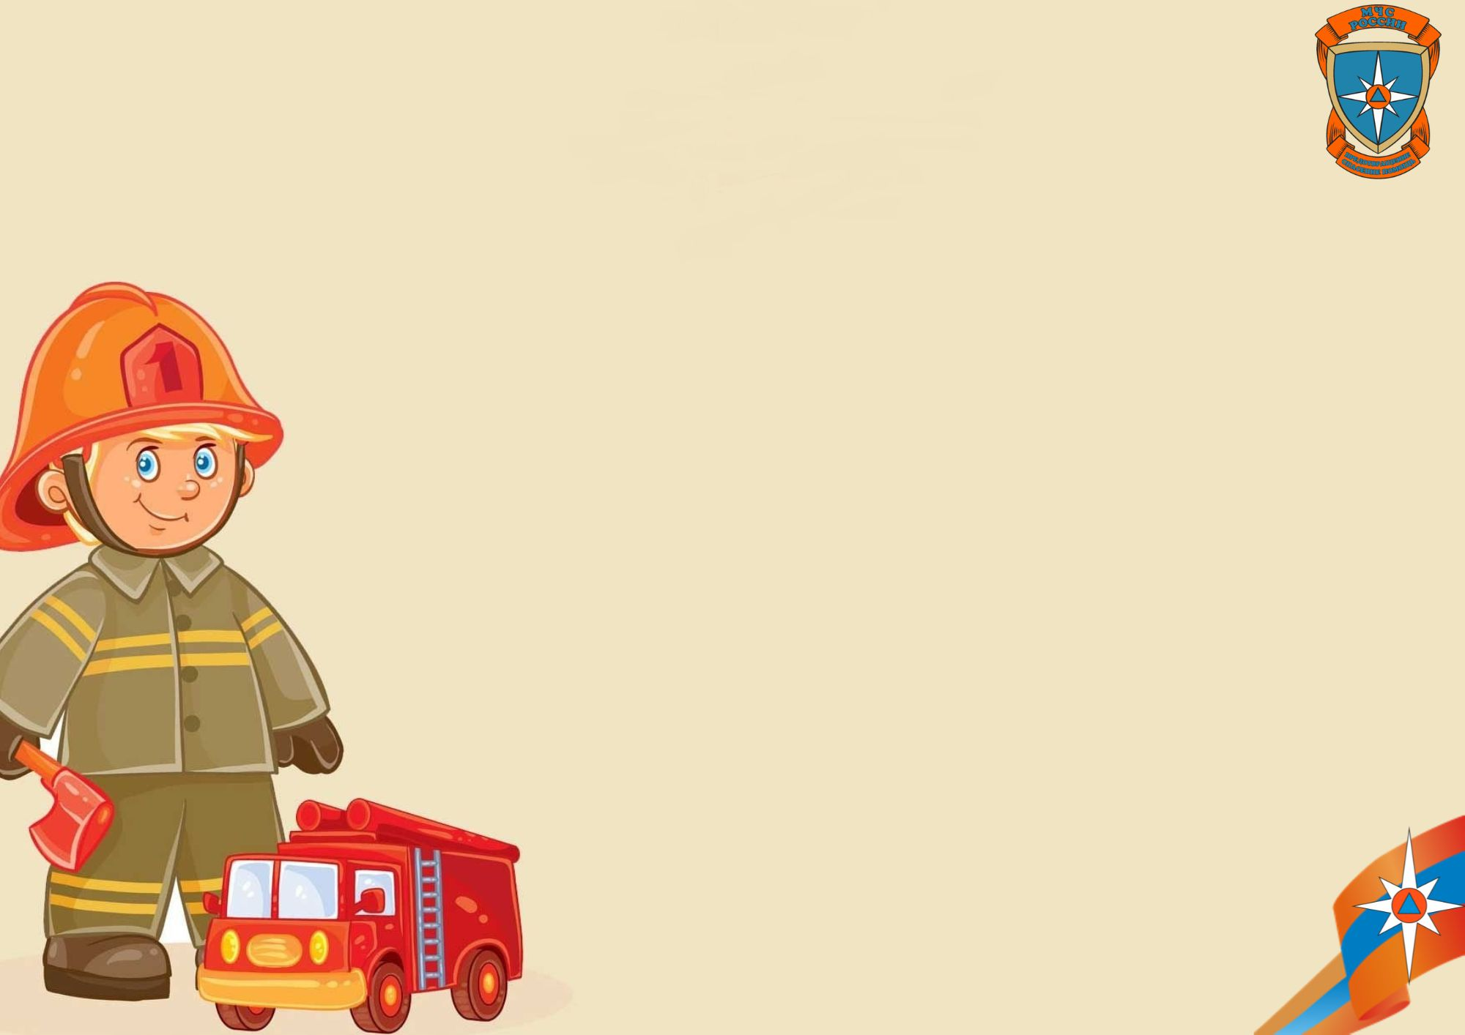


Рыжий зверь в печи сидит,
Рыжий зверь на всё сердит.
Он от злости ест дрова,
Может час, а может два.
Ты его рукой не тронь:
Искусает всю ладонь.
Ответ:

Slide 3
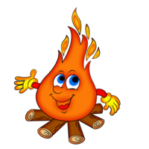

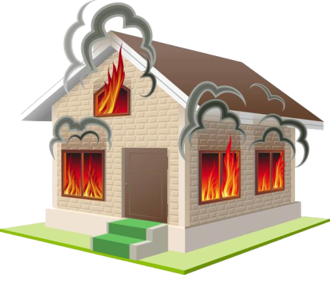


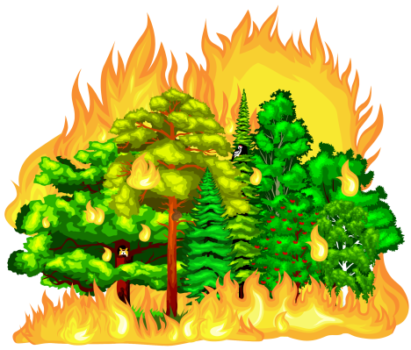


ДРУГ
ВРАГ
?

Slide 4
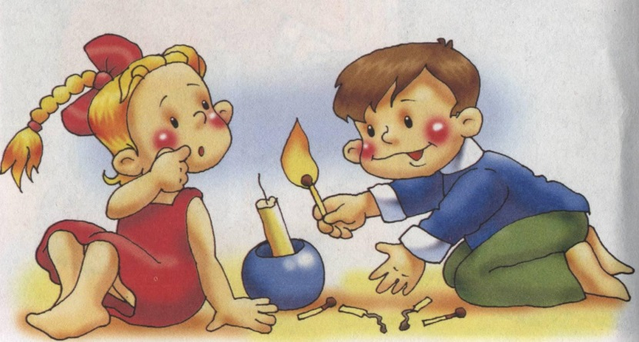
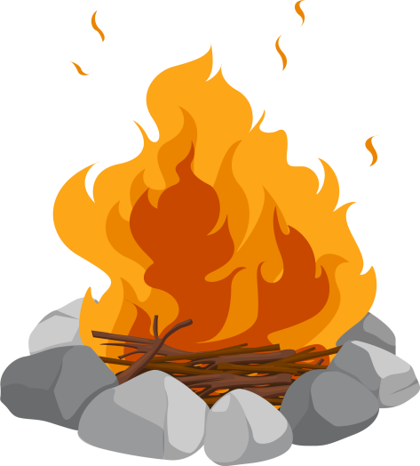


ПРИЧИНЫ ВОЗНИКНОВЕНИЯ ПОЖАРА:
Неосторожное обращение с огнём, игры со спичками, разведение костров

Slide 5
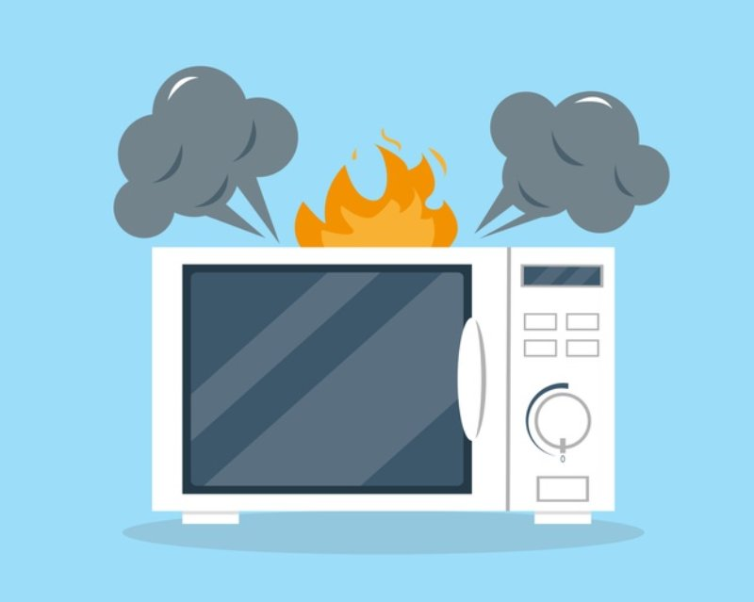
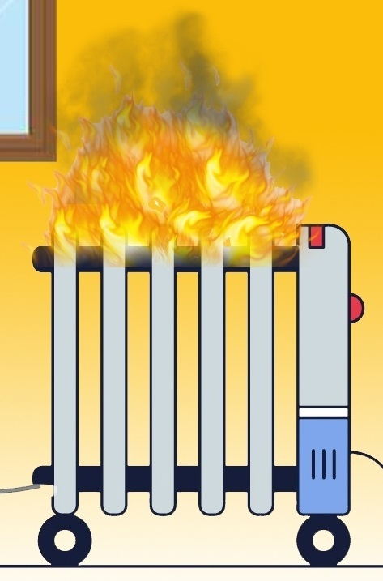
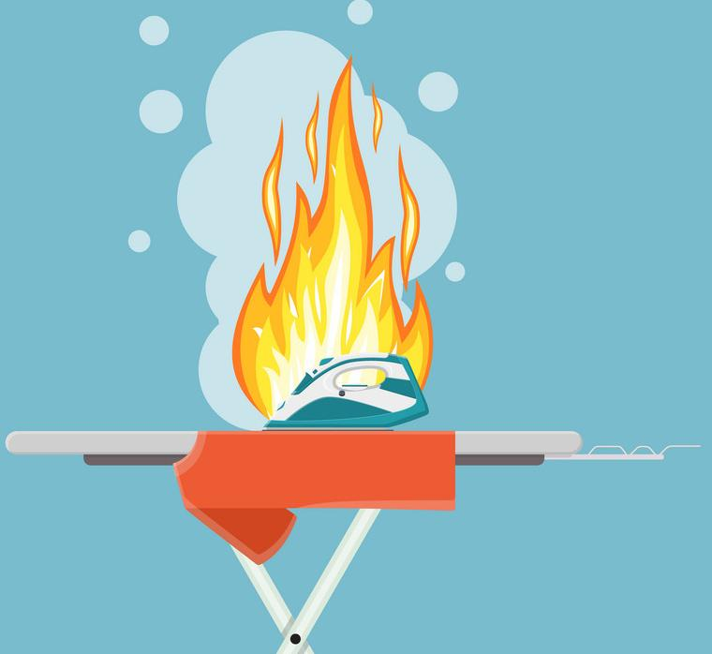
ПРИЧИНЫ ВОЗНИКНОВЕНИЯ ПОЖАРА:
Нарушение правил пожарной безопасности при использовании электроприборов

Slide 6
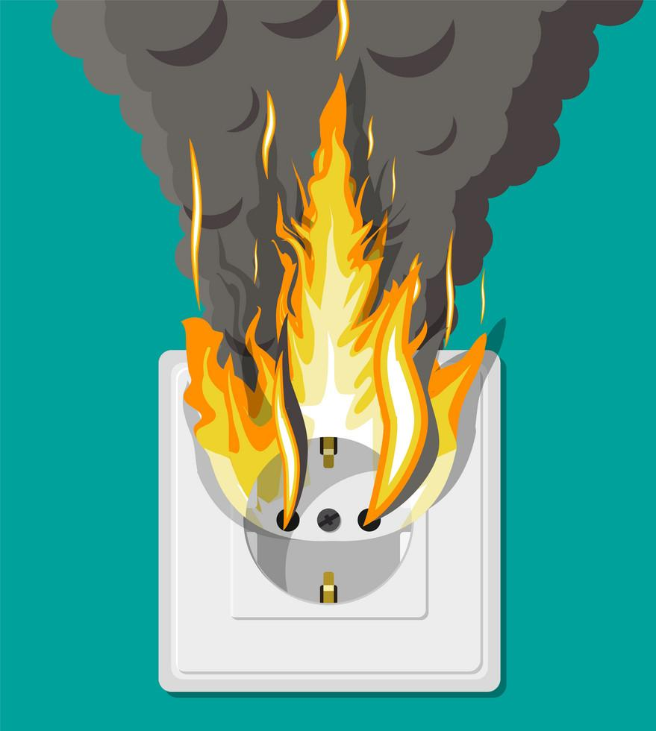
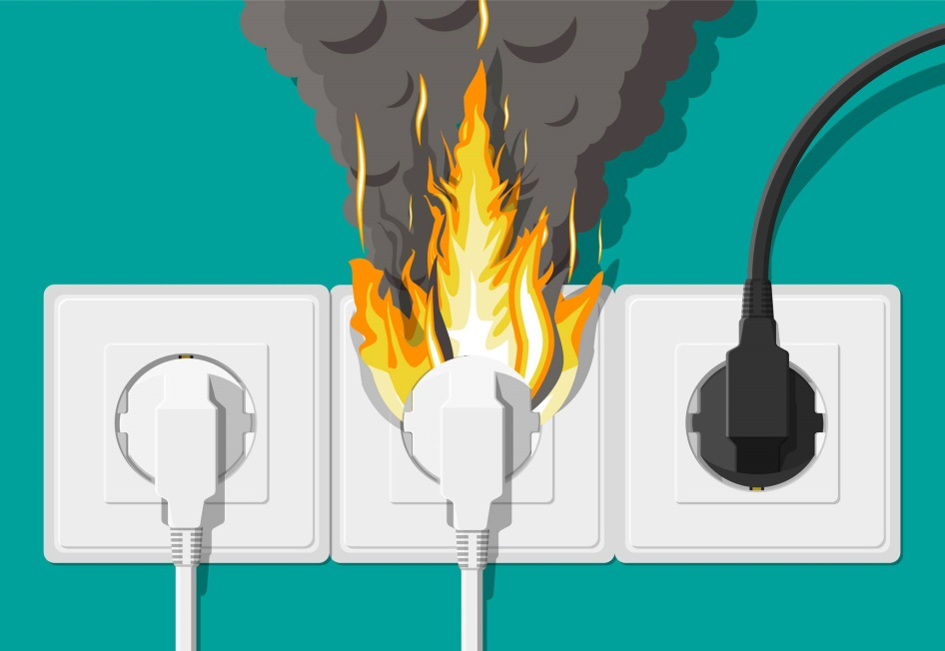
ПРИЧИНЫ ВОЗНИКНОВЕНИЯ ПОЖАРА:
Неисправность и перегрузка электросетей

Slide 7
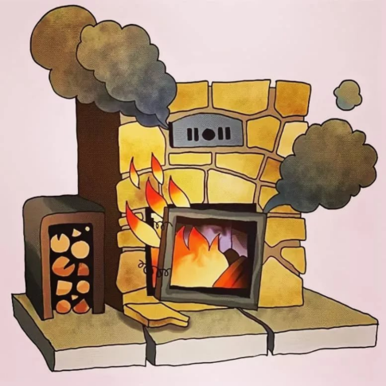
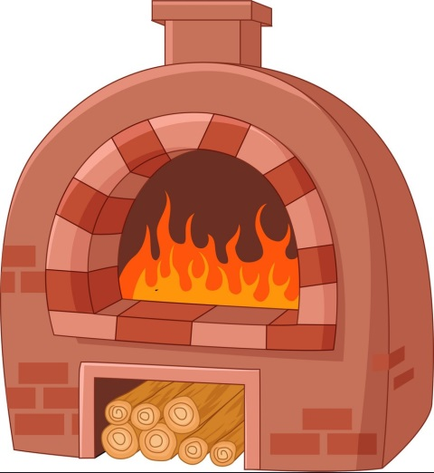
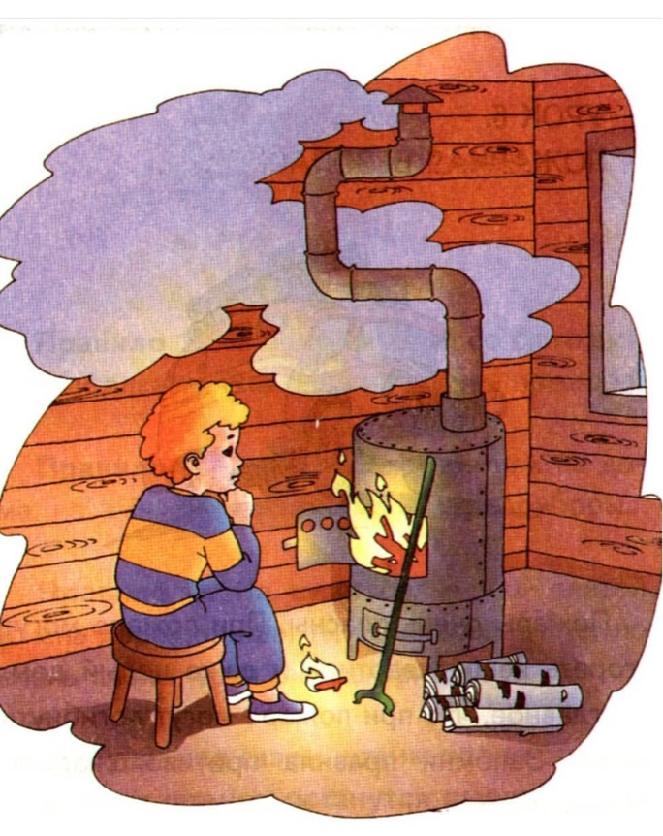
ПРИЧИНЫ ВОЗНИКНОВЕНИЯ ПОЖАРА:
Нарушение правил пожарной безопасности при эксплуатации печей и каминов

Slide 8


ПРИЧИНЫ ВОЗНИКНОВЕНИЯ ПОЖАРА:
Неосторожное обращение с хлопушками, петардами и бенгальскими огнями

Slide 9
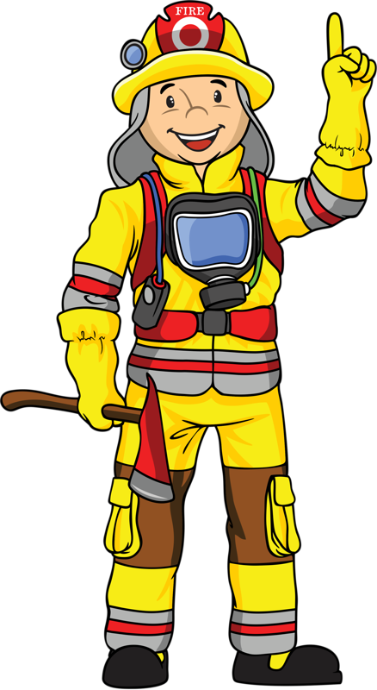
ДАВАЙТЕ ПОИГРАЕМ
- Кто, услышав запах гари,
сообщает о пожаре?
- Кто из вас, заметив дым,
закричит: «Пожар! Горим!»?
- Кто из вас шалит с огнем
утром, вечером, и днем?
- Кто от маленькой сестрички
незаметно спрячет спички?
- Кто костров не разжигает
и другим не разрешает?
«ЭТО Я, ЭТО Я, ЭТО ВСЕ МОИ ДРУЗЬЯ»

Slide 10
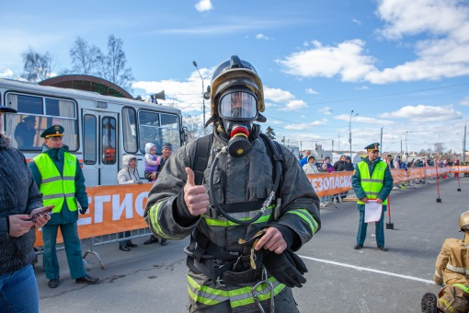
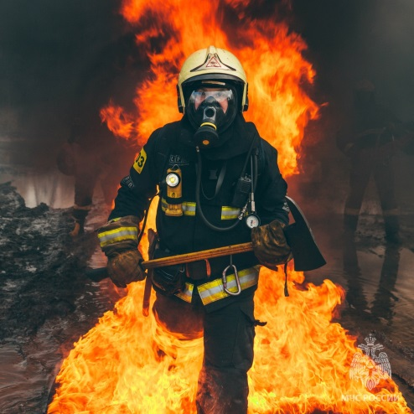
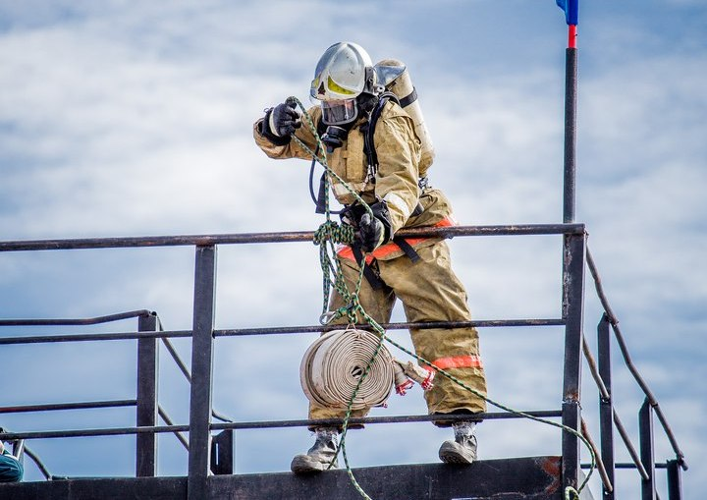
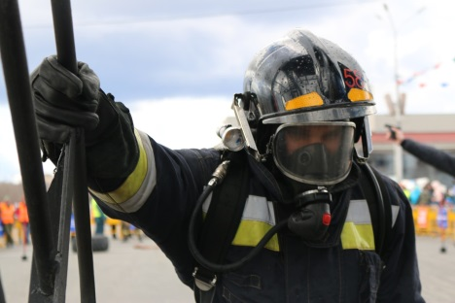
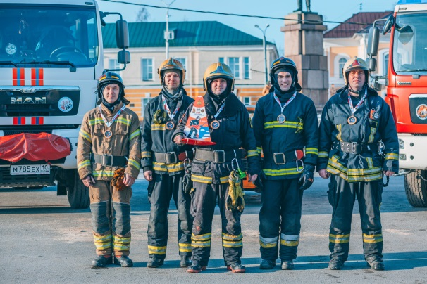
ГЕРОИ ЛЕГЕНДАРНЫЕ
Если вдруг пожар случится,
Кто быстрее всех примчится.
На машине ярко-красной,
Чтоб залить огонь опасный?

Slide 11



КАК ЖЕ ВЫЗВАТЬ ПОЖАРНЫХ В СЛУЧАЕ ПОЖАРА?
Знает каждый гражданин этот номер
Если к вам придет беда – позвони скорей туда

Slide 12
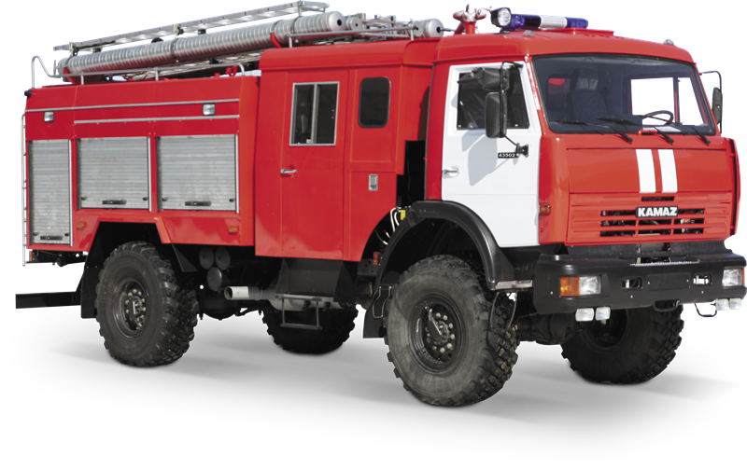
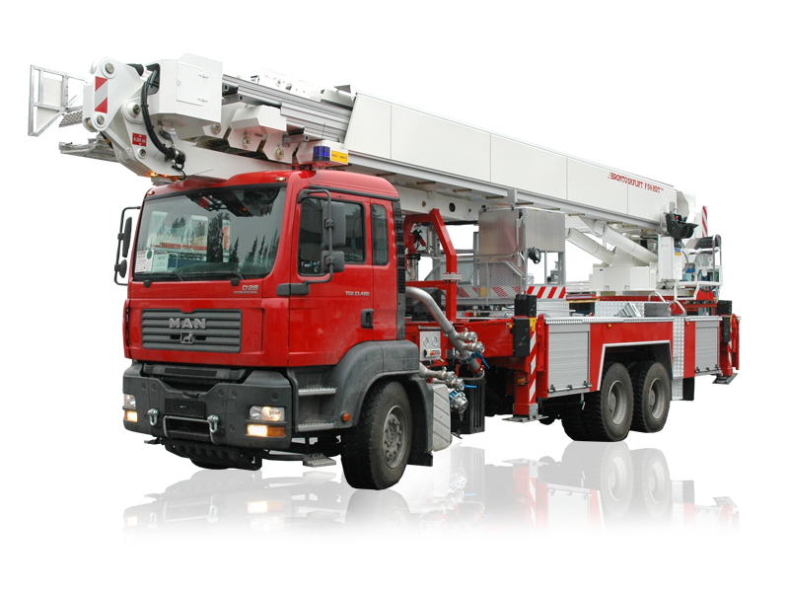
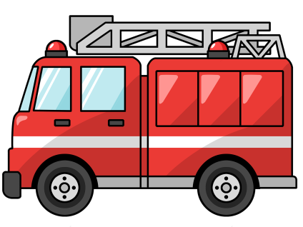
ПОЖАРНЫЕ УСЛЫШАВ ТРЕВОЖНЫЙ ЗВОНОК, ДОЛЖНЫ БЫСТРО СОБРАТЬСЯ И В ТЕЧЕНИЕ ОДНОЙ МИНУТЫ ВЫЕХАТЬ НА ВЫЗОВ.
Звук сирены за окном:
Загорелся чей — то дом.
Тут машина подъезжает,
Дом водою поливает.
И… закончился пожар,
Что так страшно бушевал.
Всё так быстро потушила
Та …

Slide 13
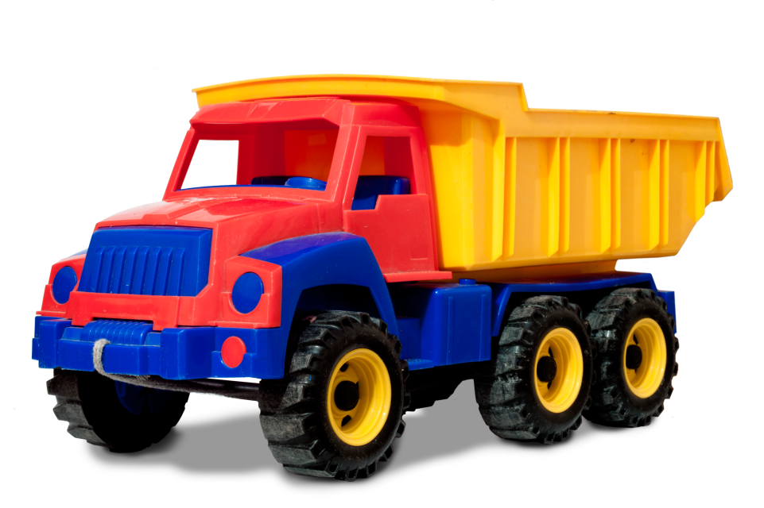
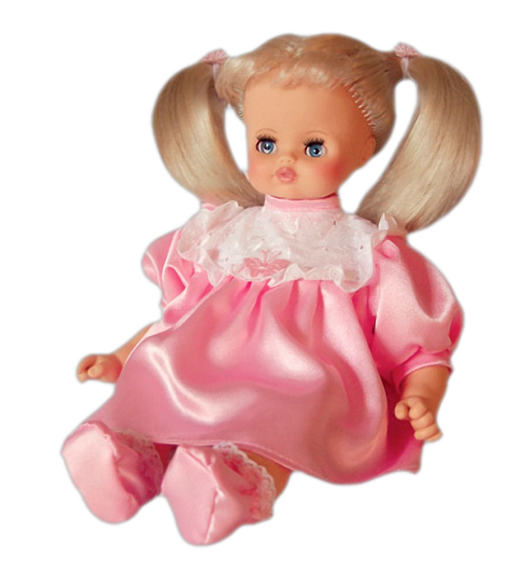



ИГРА «ПОЖАРНЫЙ ИНСПЕКТОР»
Среди игрушек найди пожароопасный предмет

Slide 14
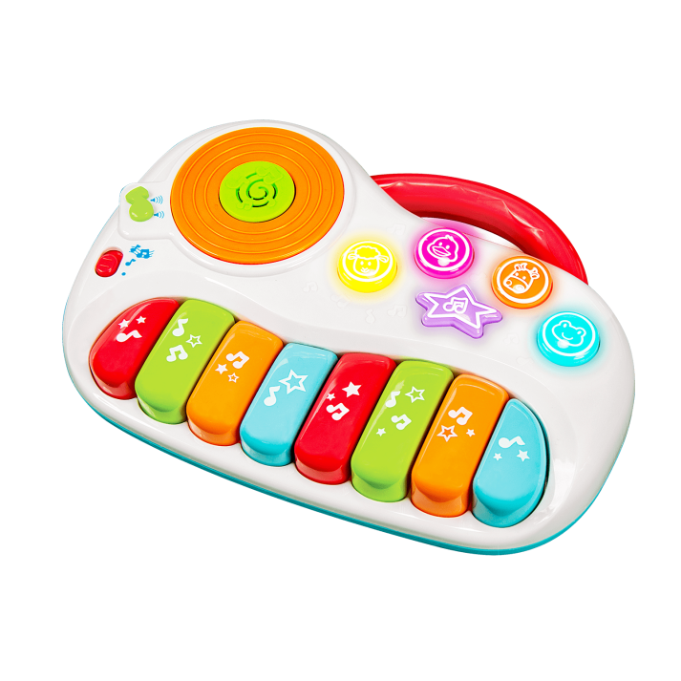



ИГРА «ПОЖАРНЫЙ ИНСПЕКТОР»
Среди игрушек найди пожароопасный предмет

Slide 15


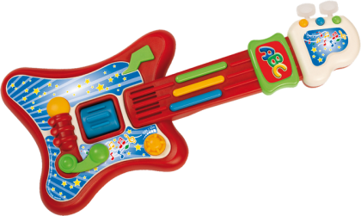


ИГРА «ПОЖАРНЫЙ ИНСПЕКТОР»
Среди игрушек найди пожароопасный предмет

Slide 16


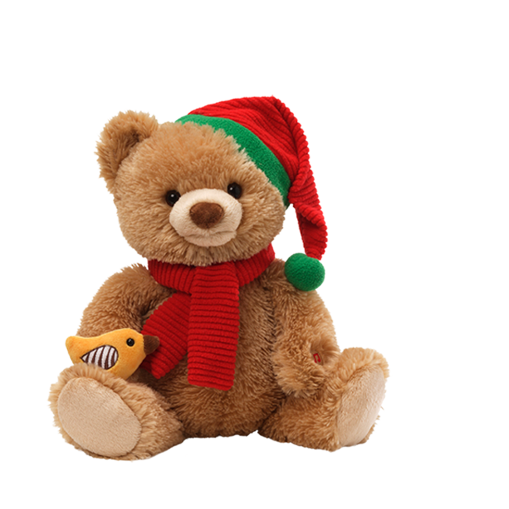

ИГРА «ПОЖАРНЫЙ ИНСПЕКТОР»
Среди игрушек найди пожароопасный предмет

Slide 17


ПОРЯДОК ДЕЙСТВИЙ ПРИ ПОЖАРЕ :
1.Тревога.
2. Вызов пожарной охраны.
3. Эвакуация.
4. Сбор.
5. Перекличка.

Slide 18
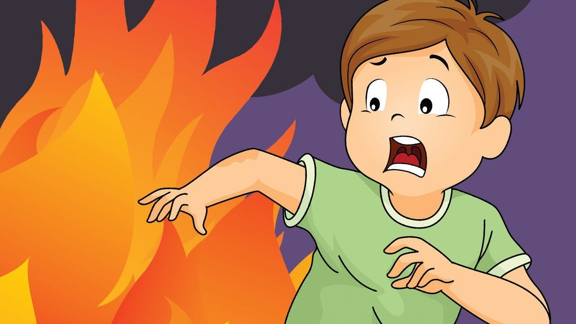

ПРАВИЛА ЭВАКУАЦИИ ПРИ ПОЖАРЕ :
Не допускаем паники

Slide 19
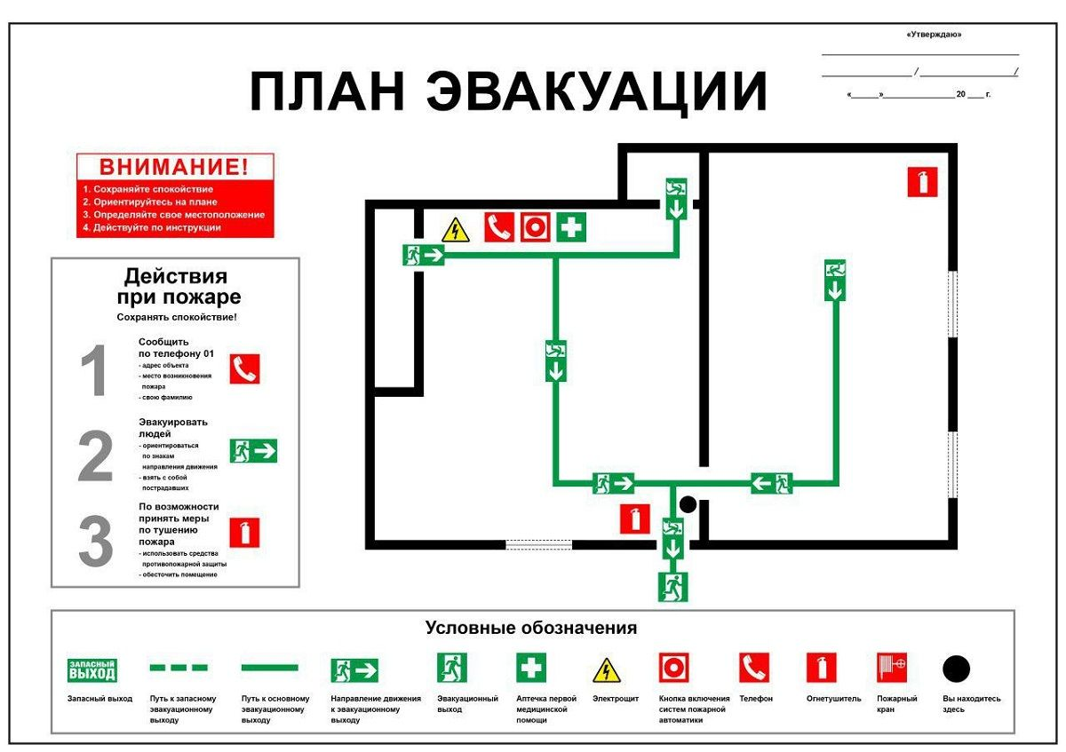

ПРАВИЛА ЭВАКУАЦИИ ПРИ ПОЖАРЕ :
Эвакуируйся согласно плану эвакуации

Slide 20
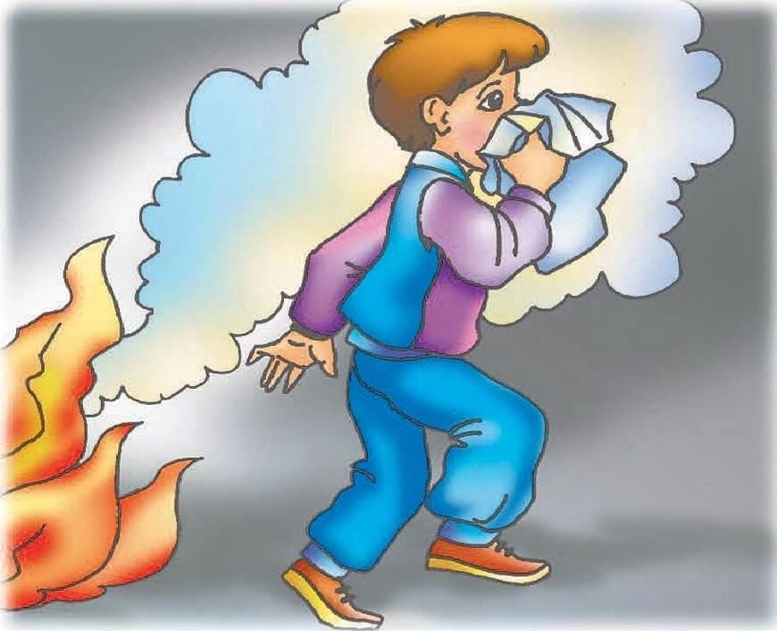
ПРАВИЛА ЭВАКУАЦИИ ПРИ ПОЖАРЕ :
Если присутствует задымленность, прикрой нос и рот тканью (одежда, платок и т.д.)

Slide 21
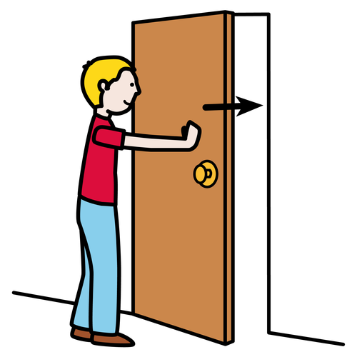
ПРАВИЛА ЭВАКУАЦИИ ПРИ ПОЖАРЕ :
Закрой все двери по пути

Slide 22
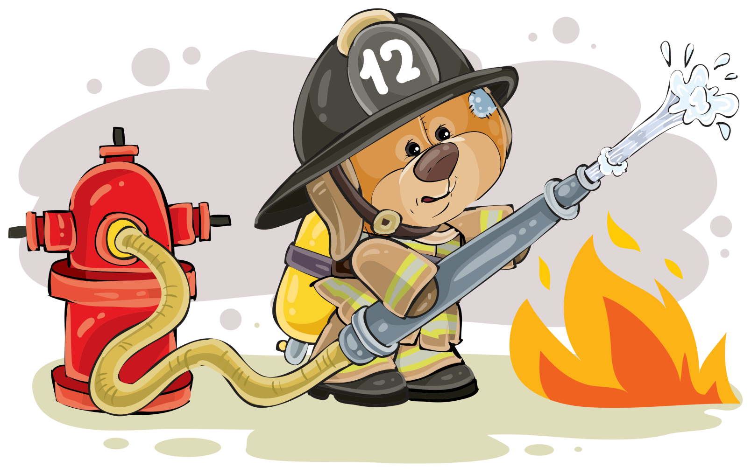
ЗНАЙТЕ И СОБЛЮДАЙТЕ ПРАВИЛА ПОЖАРНОЙ БЕЗОПАСНОСТИ!

